Slide 1
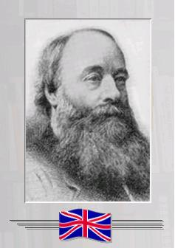
Джеймс Прескотт Джоуль
(1818-1889)
Його ім’ям названа одиниця роботи та енергії

Slide 2
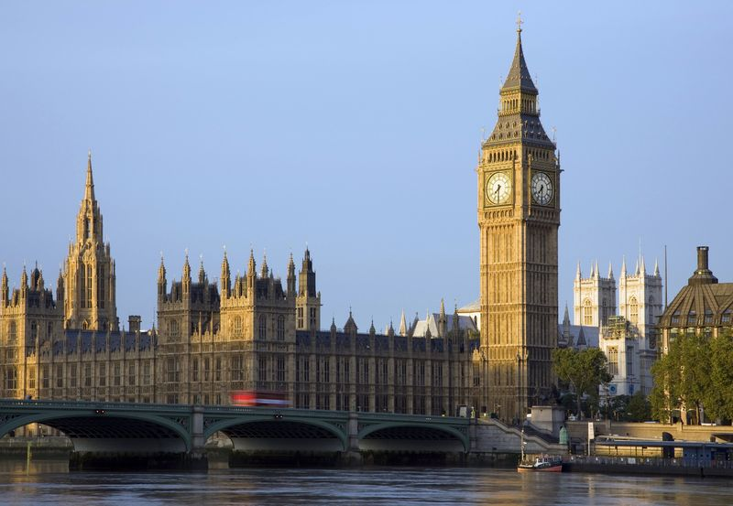
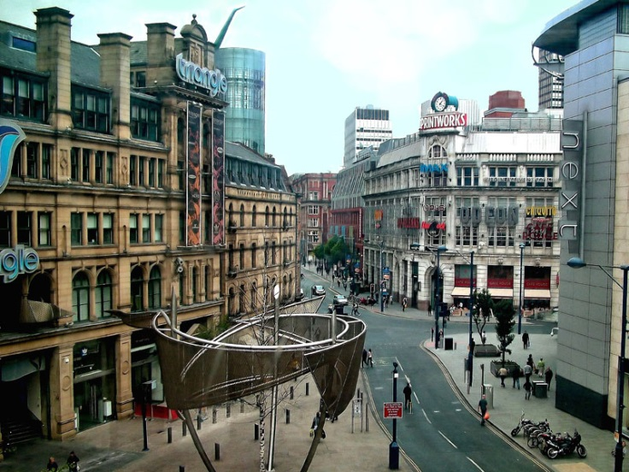
Народився Джоуль в
невеликому містечку
Солфорд недалеко від
Манчестера
(Великобританія)
24 грудня 1818 р.

Slide 3
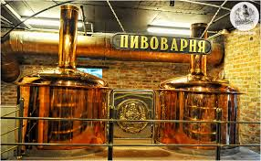
Його батько був заможним
(в Манчестері у нього був пивоварний завод), а оскільки маленький Джоуль був дуже хворобливим, то шкільну освіту він отримав вдома.

Slide 4
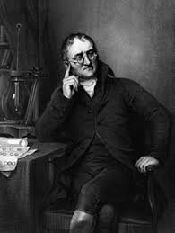
Серед його домашніх вчителів був, наприклад, Джон Дальтон. В фізиці відомий його закон (закон Дальтона). Він не тільки викладав Джоулю математику, але і навчив основам фізики та хімії, познайомив с лабораторним обладнанням. Джоуль захопився фізичними експериментами.

Slide 5
Саме Дальтон прищепив Джоулю любов до науки і пристрасть до збору та осмислення чисельних даних, на яких засновані наукові теорії і закони. Але математична підготовка Джоуля була слабкою, що надалі дуже заважало йому в дослідженнях і, можливо, не дало йому зробити ще значніші відкриття.

Slide 6
Протягом 1837–1847 років Джоуль увесь вільний час присвятив різноманітним експериментам з перетворення різних форм енергії — механічної, електричної, хімічної, — в теплову енергію.

Slide 7
Він розробив термометри, що вимірювали температуру з точністю до однієї двохсотої градуса, що дозволило йому проводити вимірювання з найкращою для того часу точністю.

Slide 8
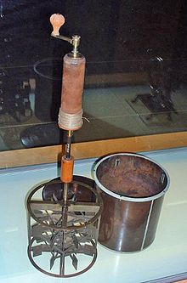
У своїх роботах Джоуль встановив, що між механічною та тепловою енергією існує тісний зв’язок. Теплоту Джоуль разглядував як рух частинок. Він обчислив швидкість руху молекул газу і встановив її залежність від температури.

Slide 9
Джоуль вивчав природу тепла і визначив кількість теплоти, що виділяється при механічній роботі. Це привело його до відкриття закону збереження енергії і, врешті, до формулювання першого закону термодинаміки.

Slide 10
Йому також належить пріоритет (1840) у визначенні кількості теплоти, що виділяється при проходженні струму через провідник (закон Джоуля-Ленца).

Slide 11
Згідно з цим законом, кількість теплоти, що виділяється у провіднику зі струмом, є пропорційною до електричного опору провідника і сили струму у квадраті.

Slide 12
Джоуль відкрив явище магнітного насичення феромагнетиків (1840) і магнетострикцію (1842).

Slide 13
Він першим обчислив швидкість руху молекул газу і встановив її залежність від температури, тиск газу вважав результатом ударів часток цього газу у стінки посудини (1848). Це поклало початок становленню кінетичної теорії газів.

Slide 14
Разом із лордом Кельвіном він працював над розробкою абсолютної шкали температури та досліджував (1853-1854) явище охолодження газу при його повільному стаціонарному адіабатичному протіканні через пористу перегородку (ефект Джоуля-Томсона

Slide 15
У червні 1847 року Джоуль зробив доповідь на зборах Британської асоціації учених, в якій він повідомив про найточніші вимірювання механічного еквівалента теплоти.

Slide 16
Доповідь стала поворотним пунктом в його кар'єрі. У 1850 Джоуль був обраний членом Лондонського королівського товариства. Він став одним з найавторитетніших учених свого часу, володарем багатьох титулів та нагород.

Slide 17
У 1854 році Джоуль продав завод, що залишився йому від батька, і цілком присвятив себе науці. Невтомно працюючи все в тій же області, Джоуль до смерті обнародував 97 наукових робіт, з яких близько 20 зроблені у співавторстві з Вільямом Томсоном і Л. Плефером; більшість з них стосується застосування механічної теорії тепла до теорії газів, молекулярної фізики і акустики і належать до класичних робіт з фізики.

Slide 18
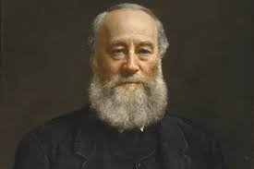
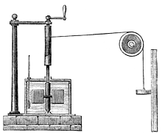
Значення робіт Джоуля високо оцінили вже його сучасники. В 1850 р. Джоуль бул обраний членом Британського Королівського товариства
Він був також почесним доктором багатьох європейських університетів та наукових товариств

Slide 19
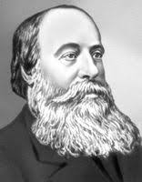
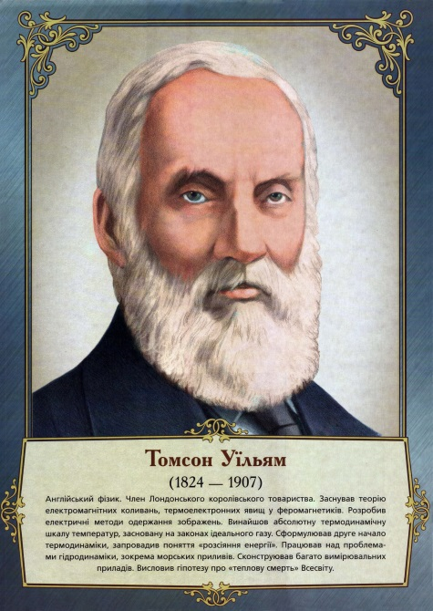
Ефект Джоуля - Томсона лежить в основі
сучасної холодильної
техніки та техніки
кондиціонування.

Slide 20
Коли в 1961 р. була введена міжнародна система одиниць СІ, одиниця роботи та енергїї заслужено була названа його ім’ям
[A] = 1Дж

Slide 21
Помер Джоуль в Сейлі 11 жовтня 1889 року. Він похований там же, на кладовищі району Бруклендс, на його могильній плиті вигравіюване число 772.55, що відповідає значенню механічного еквівалента теплоти у фунтах-футах на британську теплову одиницю.

Slide 22
У Вестмінстерському абатстві є меморіал Джоуля, а в Манчестерській ратуші стоїть статуя Джоулю роботи Альфреда Гилберта.

Slide 23
Дякуємо
за увагу!

